Slide 1
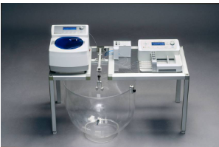
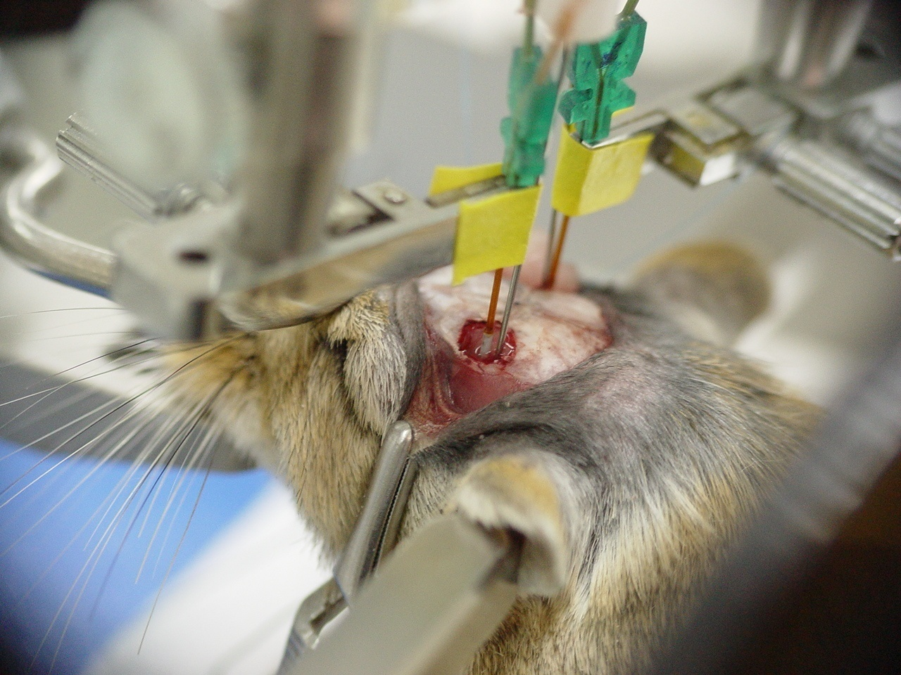
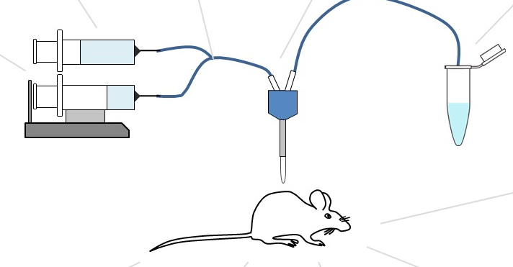
北京铭泰佳信科技有限公司从2010年成立以来，秉承“信誉永恒，质量第一，专业服务”的理念成功为全国几百家科研单位的实验室提供提供性能优越，价格合理的动物实验、物质分析仪器。服务覆盖化学分析，生命科学，医学，药学等领域。
本公司和北京市理化分析测试中心深度合作，围绕自身在活体动物微透析取样，药物代谢动力学血液、胆汁采样，静脉灌流给药，神经递质离体检测分析，活体动物神经递质实时检测分析方面几十年来积累的优势，为广大的科研工作者提供相关实验设计到完成的全套服务。结合北京市理化分析测试中心在检测服务中的优势项目为您提供全方位的科研服务解决方案。
目前本实验室为您提供的服务主要包含如下方面：
小动物活体微透析取样
本实验可以满足动物在清醒自由活动或者麻醉状态下，对其靶部位细胞外液中游离的内源性物质（多巴胺、5-HT等）、外源性化合物（药物）进行实时、连续的取样。该技术已成为神经生理学和神经化学的重要研究工具之一, 它可提供递质释放、摄取和代谢的必要信息，能从分子水平上监测神经代谢的改变。目前，微透析技术越来越多的应用于神经、内分泌、肿瘤等多个领域，已成为实验研究最具发展前景的新技术。
实验对象：大鼠、小鼠、兔子等啮齿类动物
实验方式：清醒自由活动或者麻醉
实验部位：脑部，血液，皮肤，关节，肺，肝脏， 肾脏等部位

Slide 2
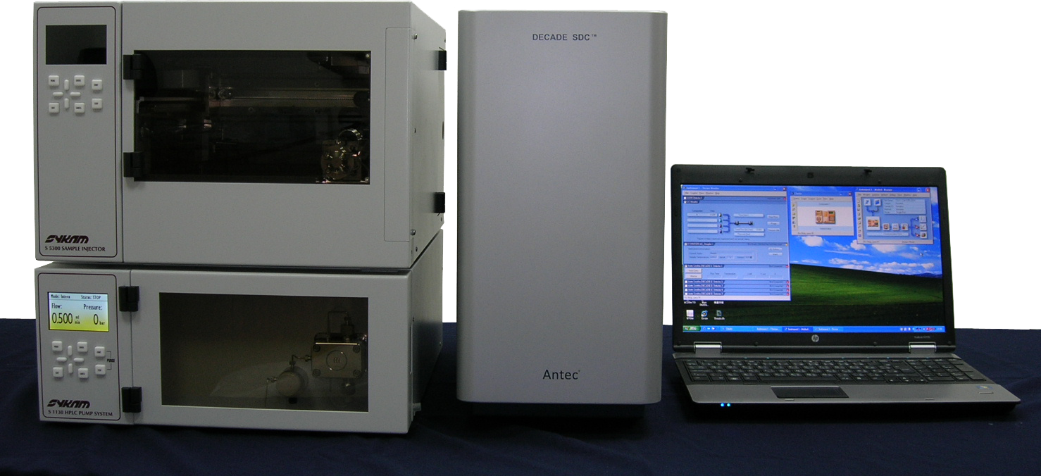
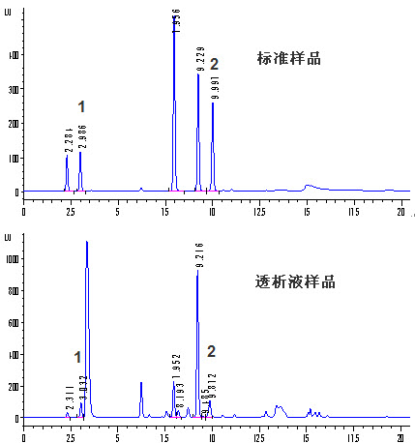
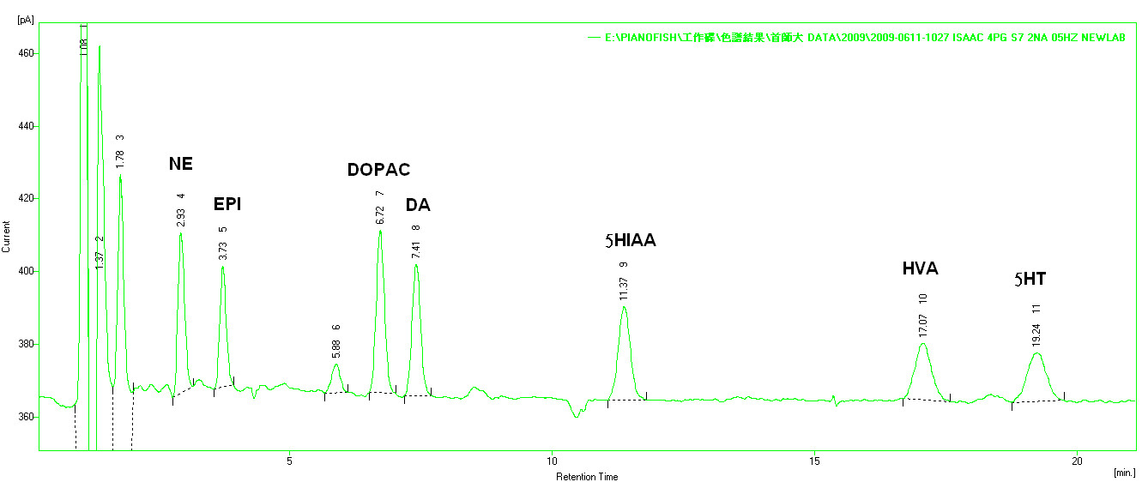
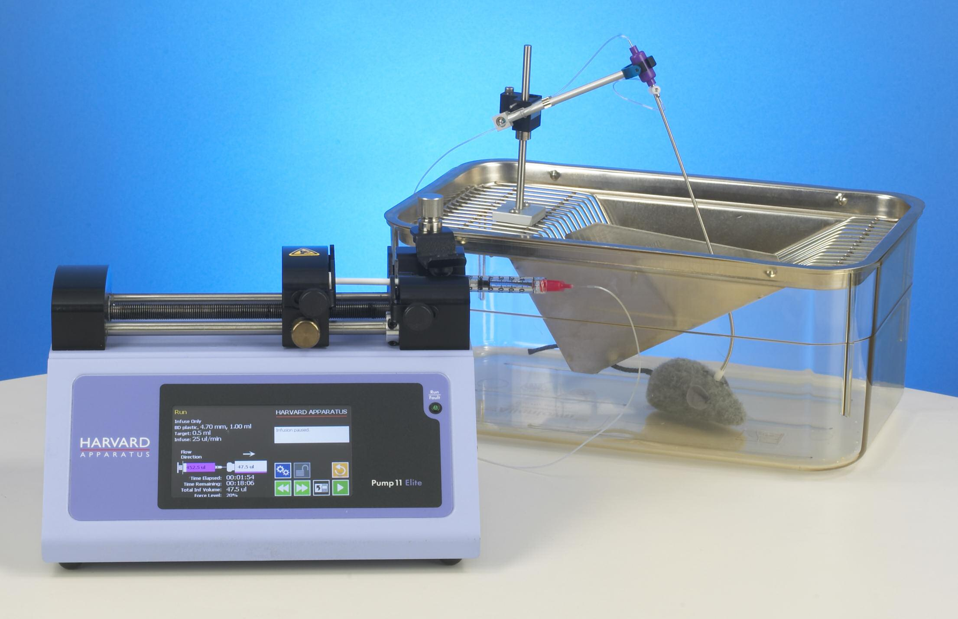
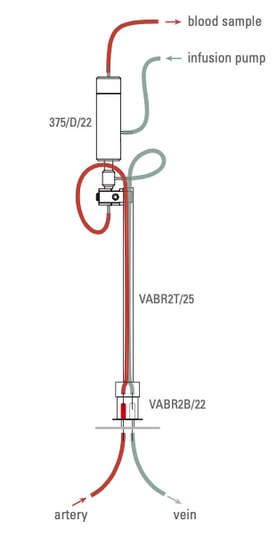
二、神经递质离体检测分析
检测样品：微透析样品、动物组织匀浆样品、血液样品
检测指标：多巴胺、5-HT、EP、NE等单胺类神经递质；谷氨酸、GABA等氨基酸类神经递质，乙酰胆碱
三、动物体液采集给药实验
1、动物静脉给药采血实验
啮齿类动物的血液采集打破了传统的眼眶静脉丛采血和尾静脉采血的方法，采用更科学的颈静脉植管的方式，实现定时，定量，长期的血液采集。实验过程中可以通过灌胃，静脉长时滴注，静脉即时给药等方式进行给药。
动物采血结合静脉给药实验
静脉长期灌流给药实验

Slide 3
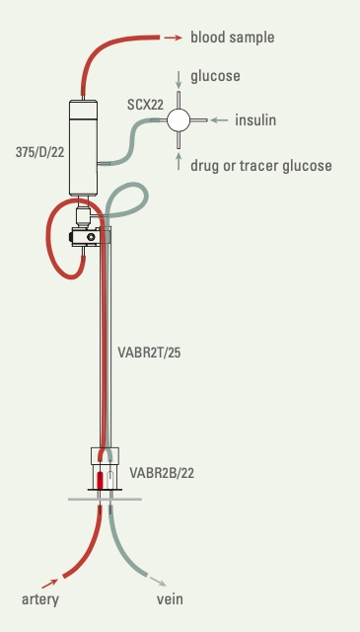
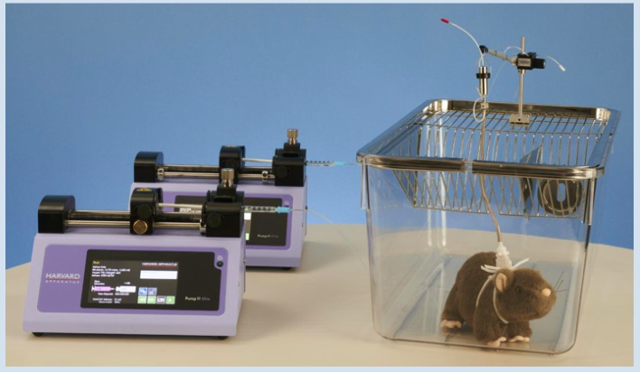
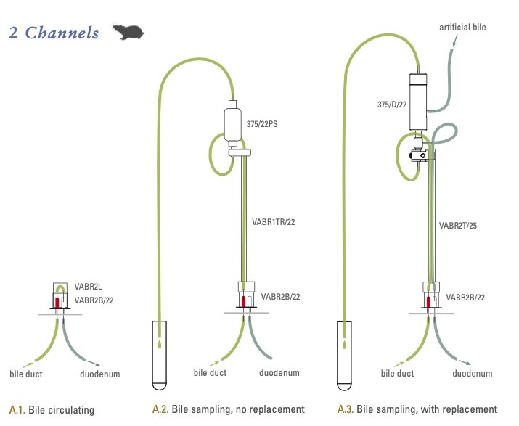
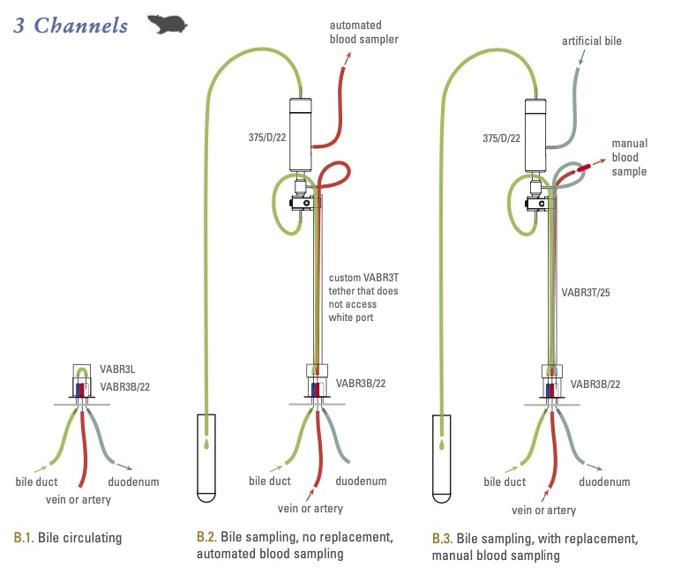
2、葡萄糖钳夹实验
葡萄糖钳夹技术，是一种定量检测胰岛素分泌和胰岛素抵抗的方法。被认为是现今最新的葡萄糖稳态的测量技术。钳夹试验已经成为评估和鉴别β细胞对于胰岛素反应敏感性的“金标准”方法。
3、动物胆汁样品采集
在大鼠清醒自由活动状态下长期采集胆汁，运用于药物代谢，药物毒理性研究中。
动物清醒状态下釆胆汁的同时给十二指肠补充人工胆汁液，保证大鼠肠道生理状态的正常，满足长期釆胆汁的实验需求
动物清醒状态下同时：釆胆汁，静脉采血，补充人工胆汁液同时进行，满足药物代谢动力学研究的各方面需求

Slide 4
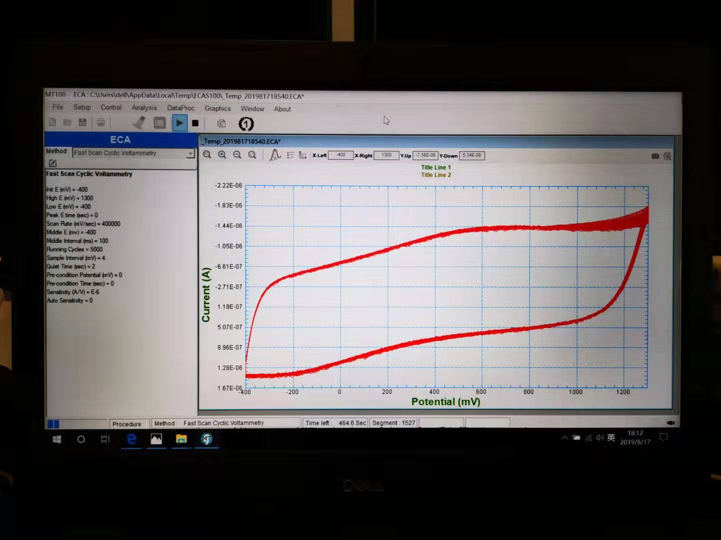
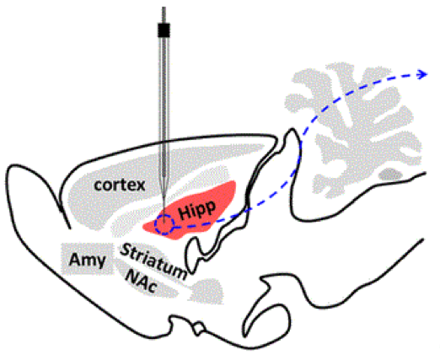
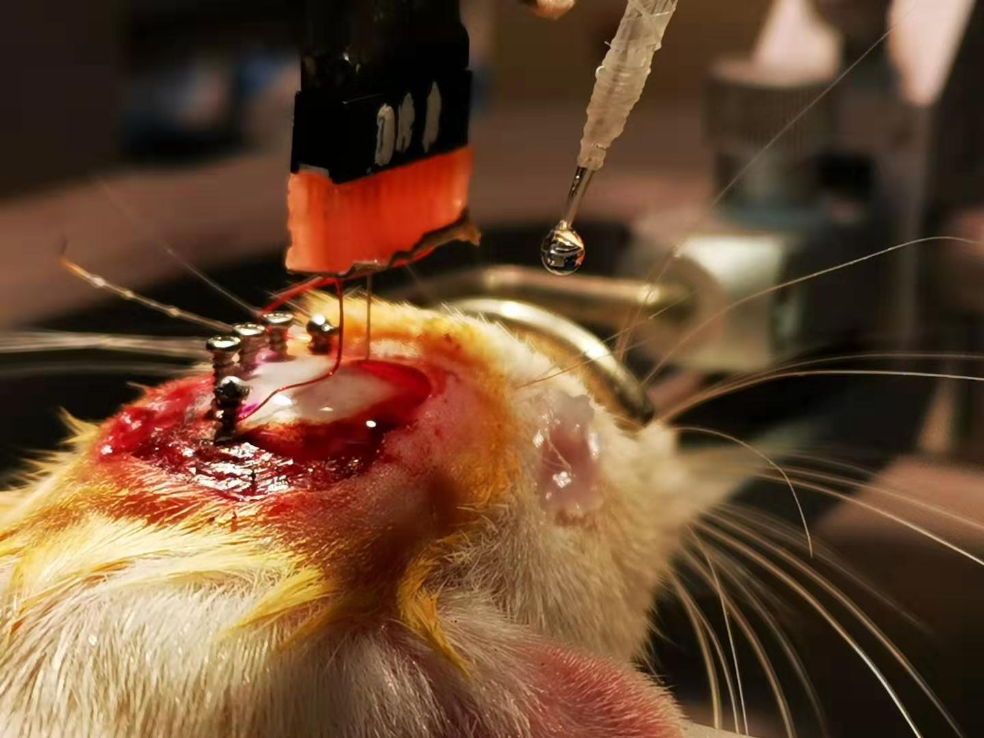
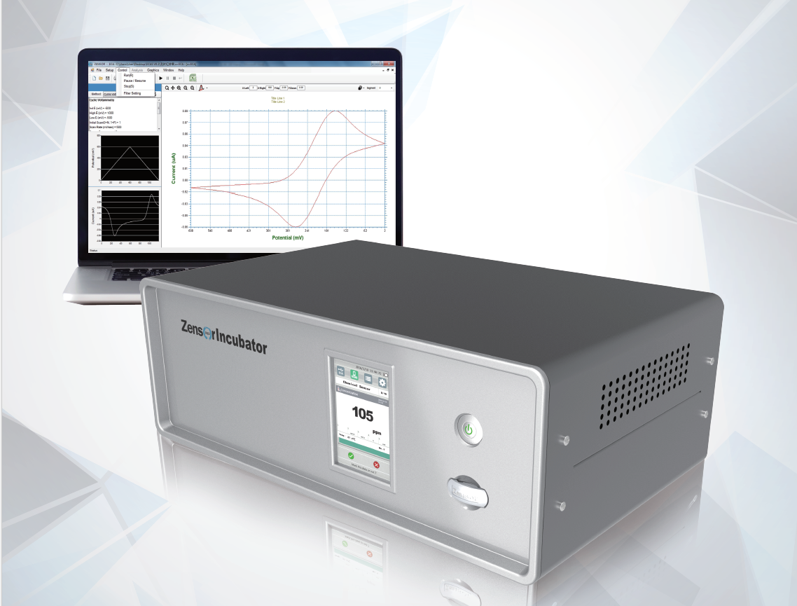
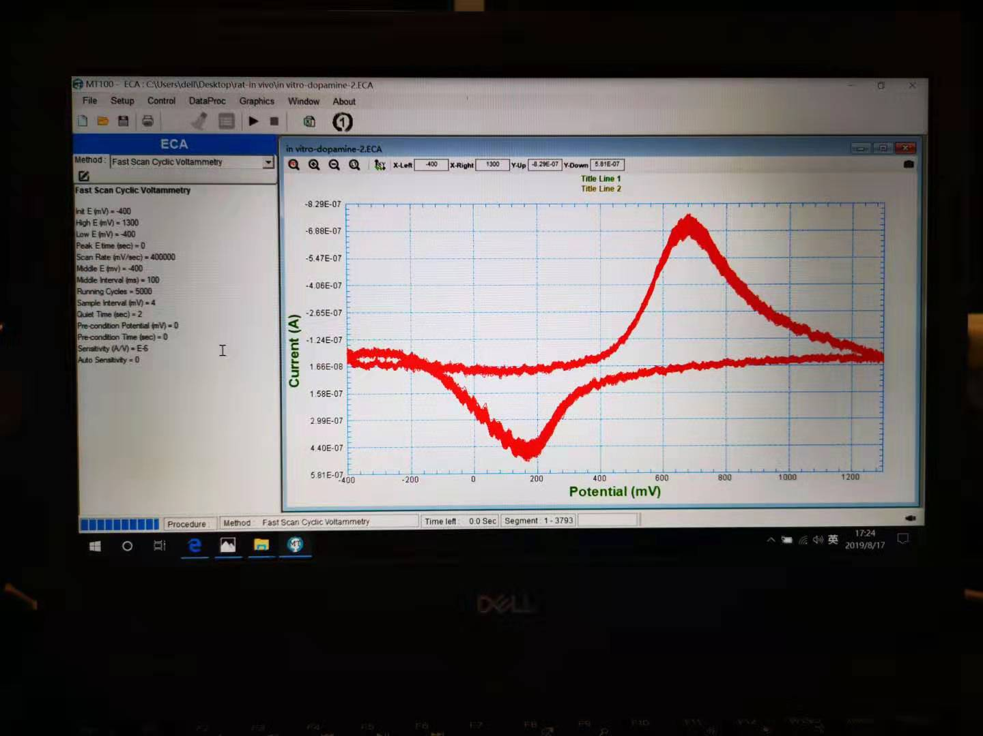
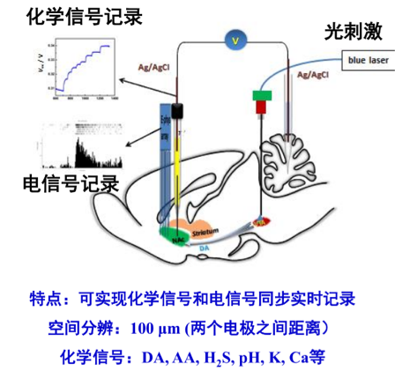
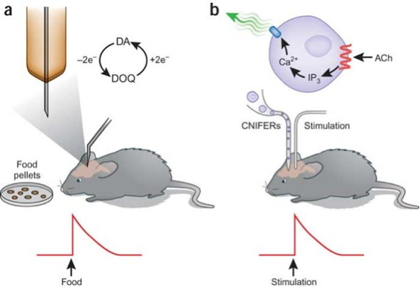
四、活体动物神经递质实时检测分析
实验通过电极可以实时观察到大鼠，小鼠脑部的多巴胺（DA）、肾上腺素（EP）、维他命C、钾离子、钙离子、硫化氢、氧气、过氧化氢、pH等指标的浓度变化。
本实验可以和电生理、光遗传、行为学等实验手段结合在一起，考察化学信号和电信号、行为学直接的对应关系，对于研究疾病的发生发展能起到重要的作用。

